Slide 1
學習目標
古典線性迴歸模型(Classical Linear Regression Model)的基本假設
普通最小平方法估計式的抽樣分配(sampling distribution)
普通最小平方法估計式的統計性質
假說檢定 (hypothesis testing)
迴歸模型的配適度與預測

Slide 2
古典線性迴歸模型 (1/4)
古典線性迴歸模型的基本假設
母體條件期望值為參數的線性函數
誤差項的條件期望值為零
同質變異(homoscedasticity):誤差項的變異數相同
無自我相關(no autocorrelation):誤差項彼此之間
不相關
自變數X和誤差項不相關
模型設定正確(the regression model is correctly
specified)

Slide 3
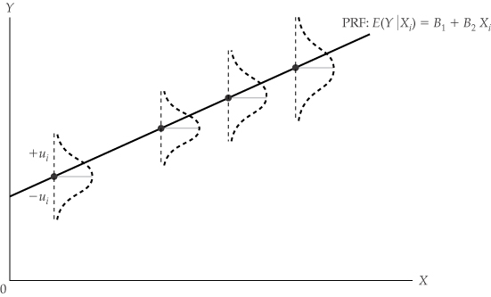
古典線性迴歸模型 (2/4)
假設2: 誤差項的條件期望值為零

Slide 4
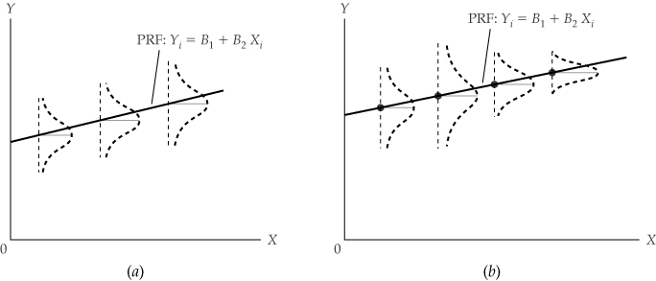
古典線性迴歸模型 (3/4)
圖: 同質變異(homoscedasticity, equal variance);
圖: 異質變異(heteroscedasticity, unequal variance)

Slide 5
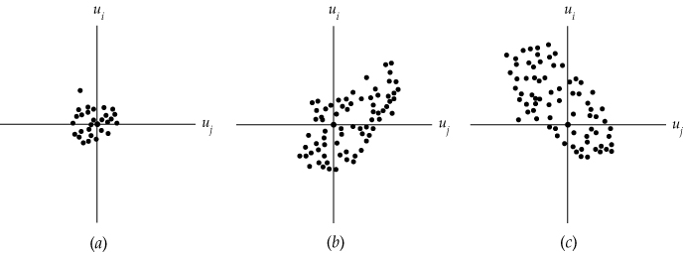
古典線性迴歸模型 (4/4)
(a)圖: 誤差項無自我相關(no autocorrelation);
(b)圖: 誤差項正自我相關(positive autocorrelation);
(c)圖: 誤差項負自我相關(negative autocorrelation)

Slide 6
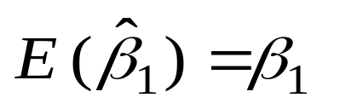
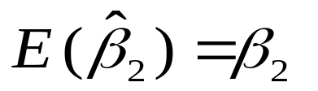
估計式的抽樣分配 (1/6)
根據OLS估計方法所得到的估計值會隨著樣本(抽樣)不同而改變，故OLS估計式為隨機變數，必須知道估計式的抽樣分配，也就是要知道估計式的機率分配、期望值和變異數，方才能夠進行檢定。
OLS估計式的期望值
在古典線性迴歸模型的假設下，
故OLS估計式是不偏估計式(unbiased estimator)。

Slide 7
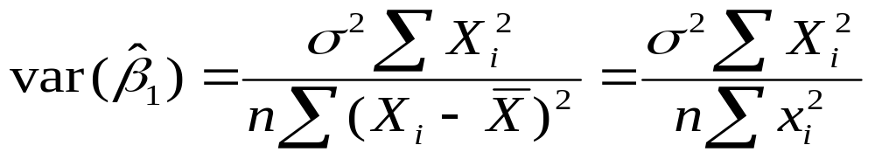
估計式的抽樣分配 (2/6)
OLS估計式的變異數與標準誤(variance and standard errors)
OLS估計式的變異數係用來衡量估計式抽樣分配的變異程度
OLS估計式的變異數與標準誤(se)

Slide 8
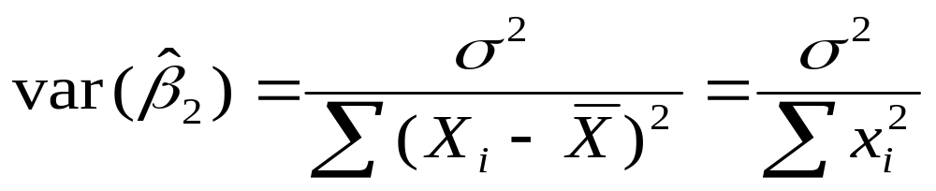
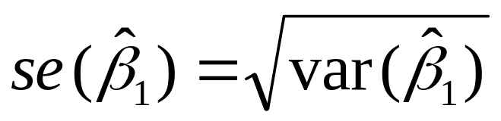
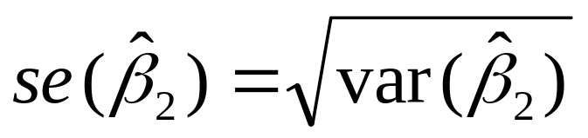
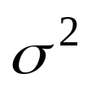
估計式的抽樣分配 (3/6)
其中 是誤差項的變異數，倘若 已知，根據公式可計算出估計式變異數的數值，但因為母體真實的變異數未知，故 也必須估計。

Slide 9
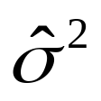
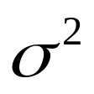

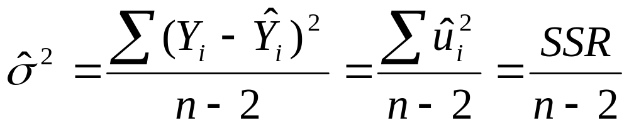
估計式的抽樣分配 (4/6)
: 的估計式，開根號 稱為迴歸的估計標準誤(standard error of the regression, SER)

Slide 10
估計式的抽樣分配 (5/6)
殘差 | 殘差平方
4.818182 | 23.21488
-10.3636 | 107.405
4.454545 | 19.84298
-0.72727 | 0.528926
4.090909 | 16.73554
-1.09091 | 1.190083
-6.27273 | 39.34711
3.545455 | 12.57025
8.363636 | 69.95041
-6.81818 | 46.4876
 | (SSR/n-2) 42.15909
 | 6.493003

Slide 11

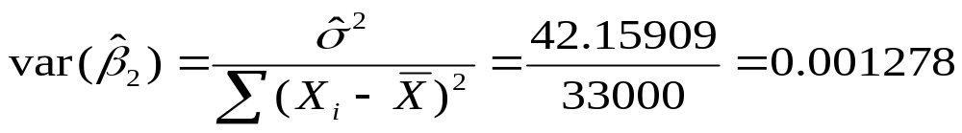
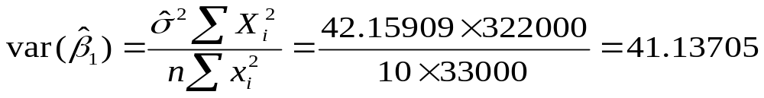

Slide 12
估計式的抽樣分配 (6/6)
雖然已經得到OLS估計式抽樣分配的期望值和變異數，但是還不知道估計式屬於何種機率分配，因此在古典線性迴歸模型再加上一個假設:
誤差項遵循常態分配
由於常態分配隨機變數的線性函數仍為常態分配，因此OLS估計式也為常態分配隨機變數。

Slide 13
OLS估計式的統計性質
Gauss-Markov theorem : 在古典線性迴歸模型的假設下，OLS估計式具有BLUE (best linear unbiased estimator)的良好性質，換言之，OLS估計式是所有線性不偏估計式中變異數最小的。
估計式是觀察值 Y 的線性函數。
估計式不偏。在重複抽樣之下，平均來看，估計式的期望值會等於真實母體參數值( 同樣滿足不偏)。
在所有線性不偏估計式，OLS估計式最有效率。

Slide 14
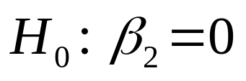
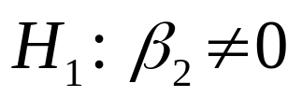
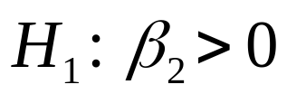
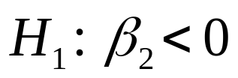
假說檢定 (1/9)
迴歸分析的第二個目標是檢定，判斷自變數和應變數之間是否具有顯著的關係，是正向或是負向關係。
虛無假設
對立假設
雙尾檢定
右尾檢定
左尾檢定

Slide 15
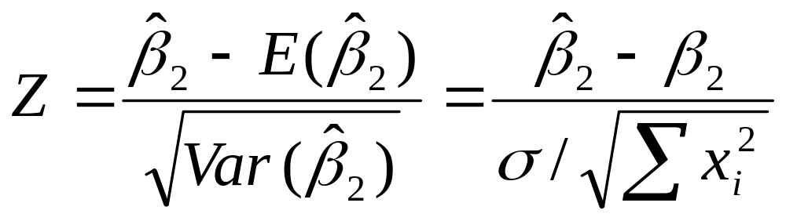
假說檢定 (2/9)
假說檢定必須仰賴估計式的抽樣分配，已知OLS估計式遵循常態分配，故
為標準常態分配。

Slide 16

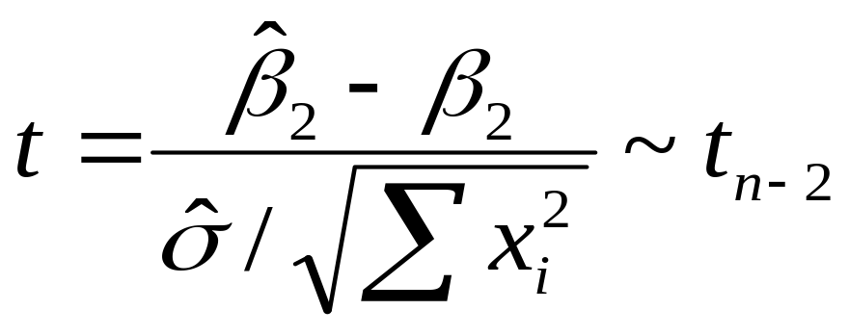
假說檢定 (3/9)
由於母體變異數未知，以迴歸標準誤 取代，
根據 t 分配建立信賴區間進行檢定，或是計算t值進行顯著性檢定。

Slide 17

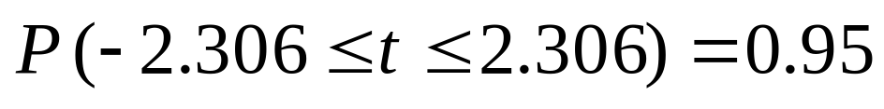
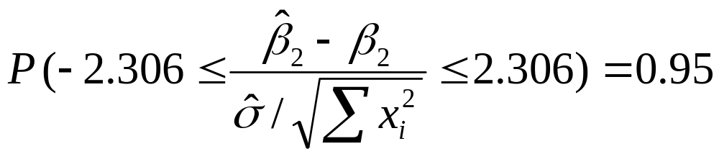
假說檢定 (4/9)
信賴區間法(confidence interval approach)
以簡單迴歸講義的數值例子來討論，假設進行雙尾檢定，並令顯著水準(significant level or the probability of committing a type I error) 為5%，則由 t 分配表可知(樣本數10，故自由度為8):

Slide 18
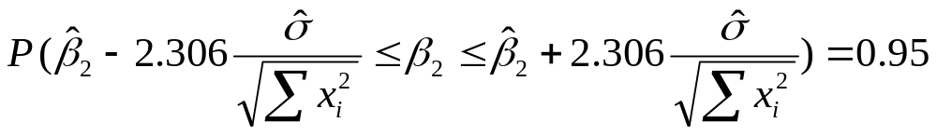
假說檢定 (5/9)
上式為母體參數的95%信賴區間，重覆抽樣下，平均來說，100次當中有95次這個區間會包含母體真值
信賴區間為接受域(the region of acceptance)，信賴區間之外為拒絕域 (the rejection region)，若虛無假設的 值落於信賴區間，無法拒絕虛無假設；若落於信賴區間以外，拒絕虛無假設(因為有5%的機率這個區間不包含母體真值，故錯誤地拒絕為真之虛無假設的機率為5%)

Slide 19
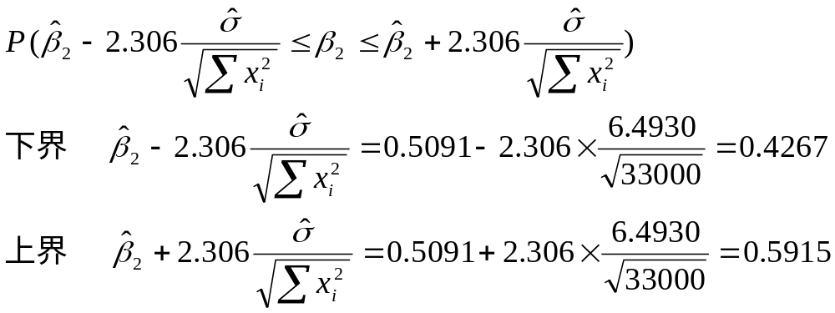
下限 95% | 上限 95%
9.664256 | 39.24483
0.426668 | 0.591514

Slide 20
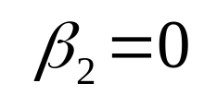
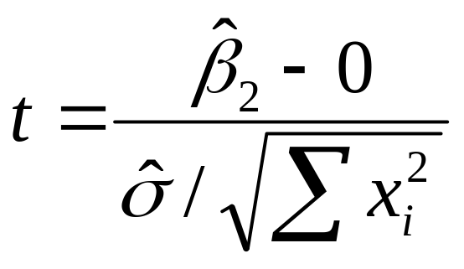
假說檢定 (6/9)
顯著性檢定法 (The test of significance approach)
根據估計式的抽樣分配建立虛無假設成立之下的檢定量(test statistic)，計算於樣本資料下該檢定量的數值(稱為檢定值)，再比較檢定值和臨界值進行顯著性檢定。
虛無假設成立下( )的檢定量(test statistic)

Slide 21
假說檢定 (7/9)
雙尾檢定時，若樣本資料所計算出之 t 值落於 臨界值之外，表示樣本檢定結果為: 母體參數值顯著異於虛無假設的數值，故拒絕虛無假設；若計算出之 t 值落於兩臨界值之間，則無法拒絕虛無假設。

Slide 22
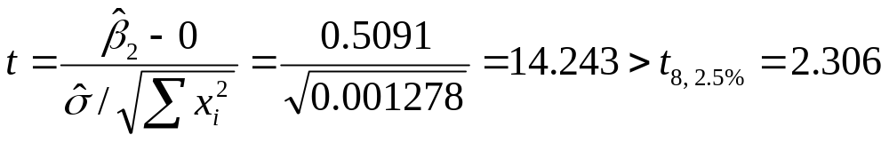
 | 係數 | 標準誤 | t 統計 | P-值
截距 | 24.45455 | 6.413817 | 3.812791 | 0.005142
X 變數 1 | 0.509091 | 0.035743 | 14.24317 | 5.75E-07

Slide 23
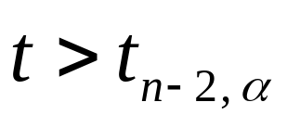
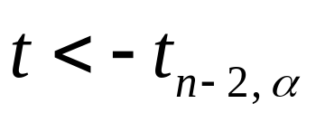
假說檢定 (8/9)
單尾檢定(one-tailed test)
右尾: if ，拒絕虛無假設
左尾: if ，拒絕虛無假設
p-value: the exact level of significance (reject null hypothesis if p value is sufficiently low)

Slide 24
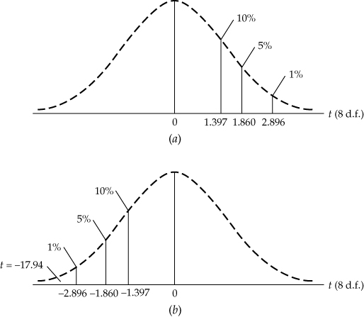
假說檢定 (9/9)
單尾 t 檢定 : (a) 右尾 (b) 左尾

Slide 25
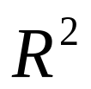
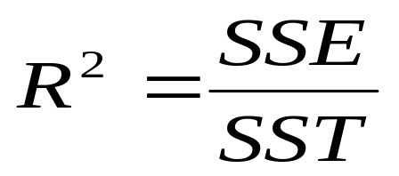
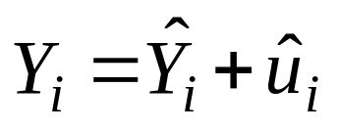
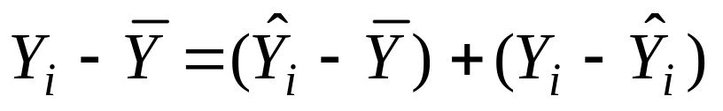
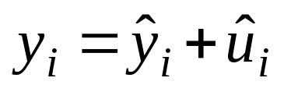
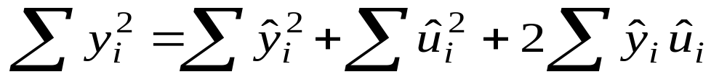
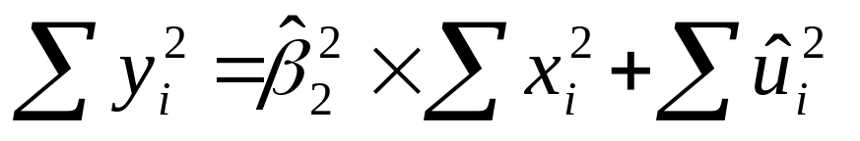
配適度 (goodness of fit) (1/3)
判定係數(coefficient of determination) : 衡量應變數Y的變異當中能夠被自變數X解釋的部分，定義為
SST(總變異)、SSE(被解釋變異)與SSR(殘差變異)的定義與計算:

Slide 26
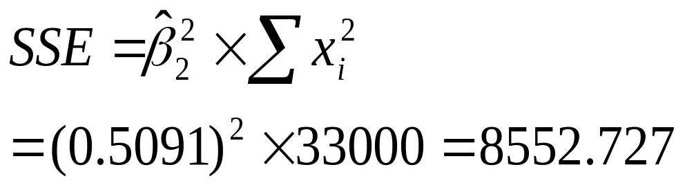
 | 自由度 | SS
迴歸 | 1 | 8552.727
殘差 | 8 | 337.2727
總和 | 9 | 8890
殘差 | 殘差平方
4.818182 | 23.21488
-10.3636 | 107.405
4.454545 | 19.84298
-0.72727 | 0.528926
4.090909 | 16.73554
-1.09091 | 1.190083
-6.27273 | 39.34711
3.545455 | 12.57025
8.363636 | 69.95041
-6.81818 | 46.4876
 | 337.2727 | (SSR)

Slide 27
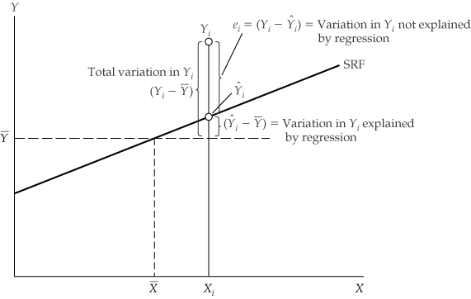
配適度 (goodness of fit) (2/3)
應變數Y之變異的分解

Slide 28
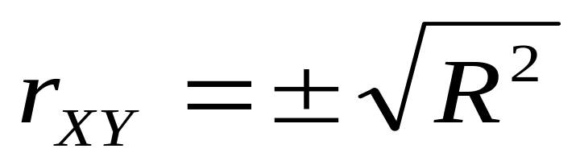
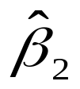
配適度 (goodness of fit) (3/3)
在簡單迴歸模型，應變數與自變數之相關係數(the coefficient of correlation)和判定係數具有如下的關係:
應變數與自變數的樣本相關係數會等於判定係數開根號，而相關係數的正負號則由 的正負號所決定。

Slide 29
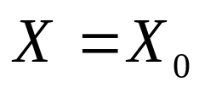

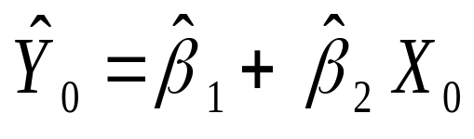
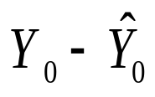

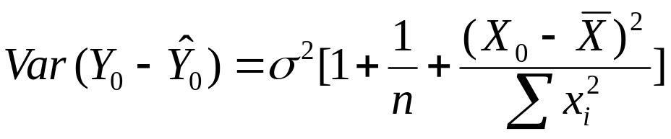
預測 (1/4)
點預測：樣本迴歸估計出來後，可以根據估計結果作點預測: 在任一給定的X值，預測Y值是多少? 即 given ，根據樣本迴歸預測
預測誤差為
預測的信賴區間(individual prediction)
因為
故 Y₀ 預測的信賴區間為

Slide 30
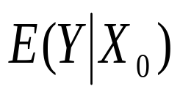
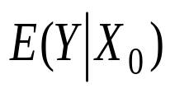
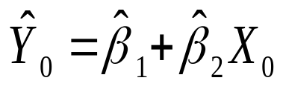
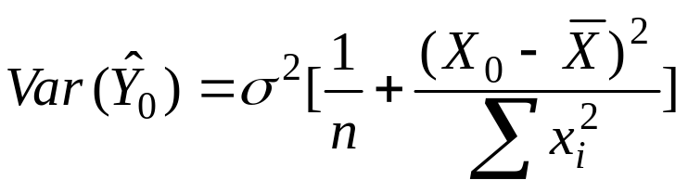

預測 (2/4)
預測的信賴區間(mean prediction)
的點預測為
因為
故 預測的信賴區間為

Slide 31

預測 (3/4)
隨著 X 愈偏離 ，信賴區間愈寬，表示預測的可靠性愈低，因此當我們利用迴歸結果進行預測時必須注意: exercise great caution in “extrapolating” the historical regression line to predict the value of Y associated with any X far removed from the sample mean of X (利用樣本迴歸預測時，當自變數的數值偏離樣本均值越大時，預測的結果越不可靠)

Slide 32



預測 (4/4)
預測績效的衡量指標
Root mean squared error (RMSE)
(均方差之根)
Mean absolute error (MAE)
(平均絕對誤差)
Mean absolute percent error (MAPE)
(平均相對誤差)

